Slide 1
§1.5 克拉默法则
一、线性方程组
二、克拉默法则
三、小结

Slide 2
行列式是解线性方程组的工具，因此研究了行列式的性质后，必回到用行列式求解线性方程组问题上。

Slide 3
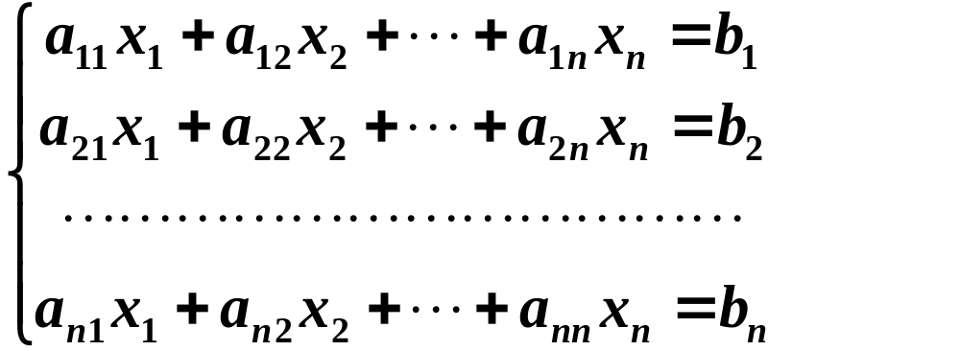
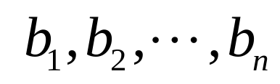
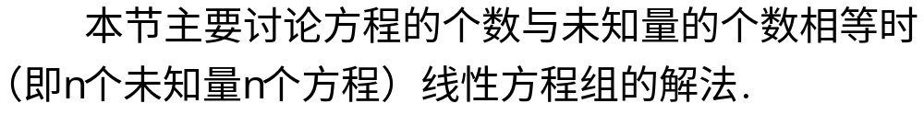
一、线性方程组
1. 定义
含n个未知量n个方程的线性方程组取如下形式
(1)
当常数项 不全为零时, (1)称为非齐次方程组；当 全为零时, (1)称为齐次线性方程组.

Slide 4
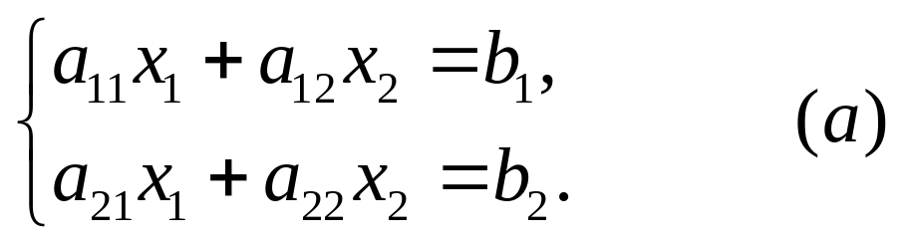
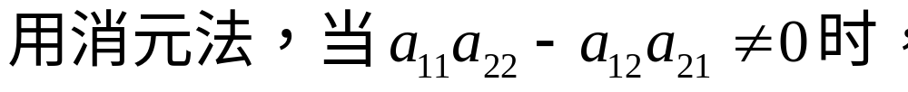
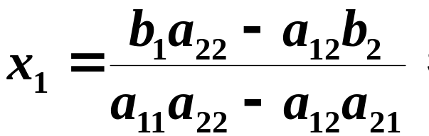
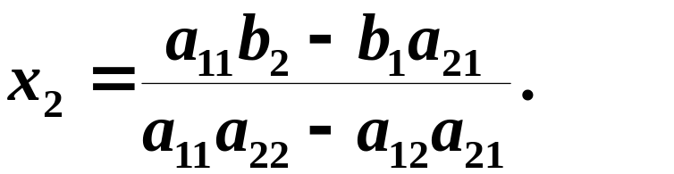
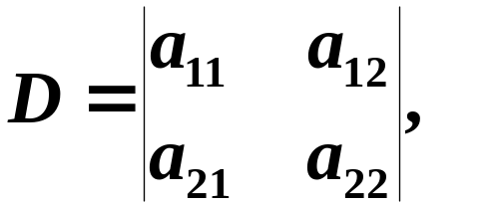
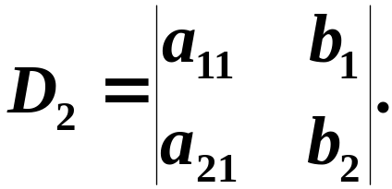
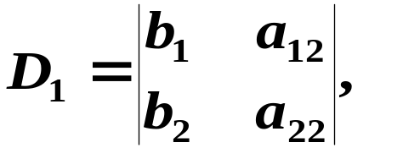
例如
解二元线性方程组
解
记

Slide 5
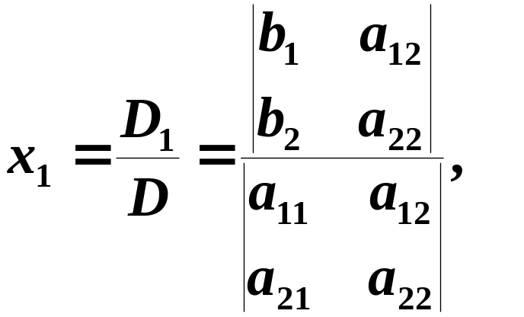
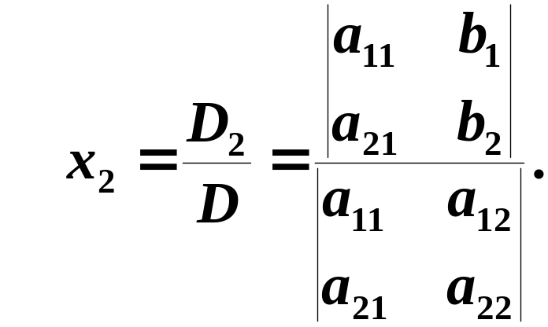
则方程组（a）的唯一解为就可以写成

Slide 6
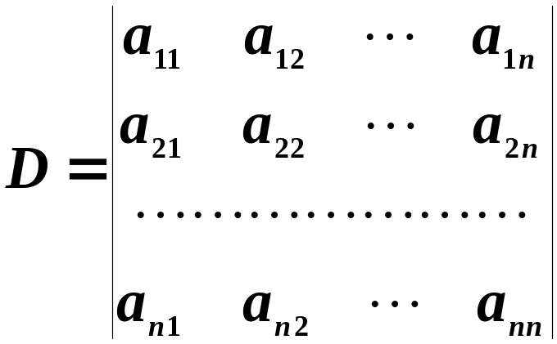

二、克拉默法则
1. 克拉默法则
设非齐次线性方程组
(1)
其系数行列式不等于零即

Slide 7
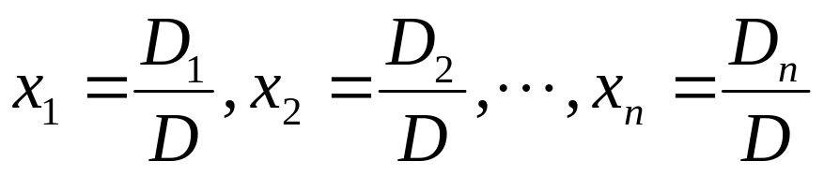
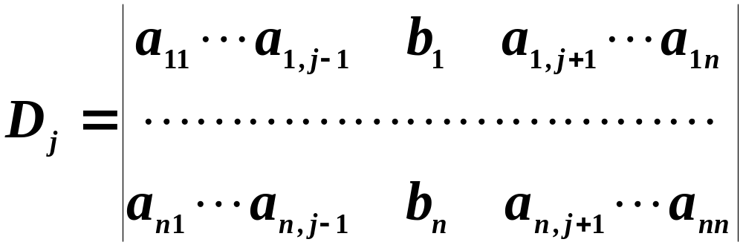
则方程组有唯一解
其中D_{j} (j =1,2,…,n )是把系数行列式 D 中第 j 列的元素用方程（1）右端的常数项代替后所得到的 n 阶行列式，即

Slide 8
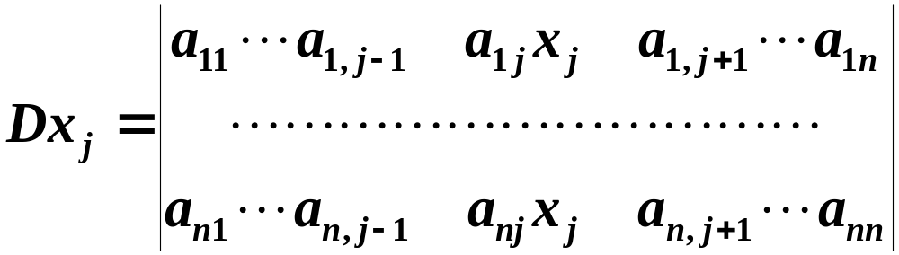
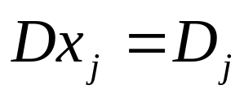
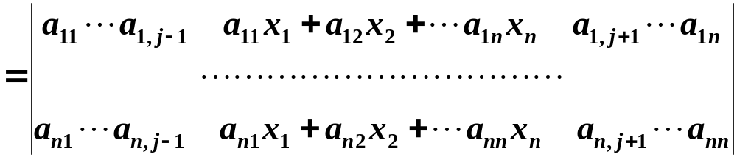
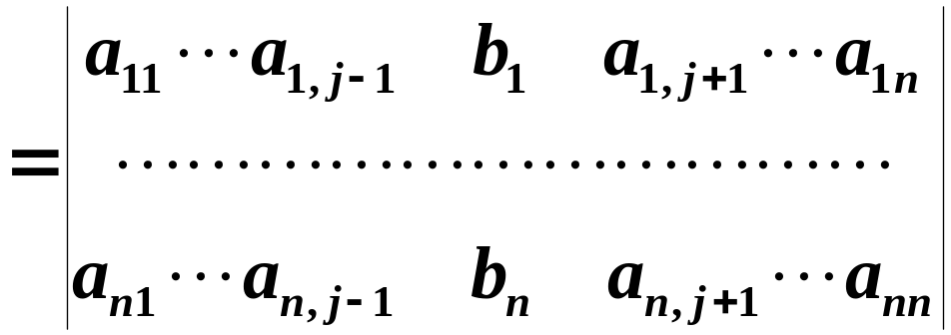
2. 证明： (1)先证 x₁,x₂,…x_{n}是方程的解

Slide 9

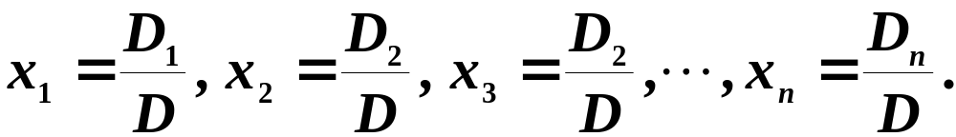
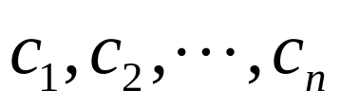
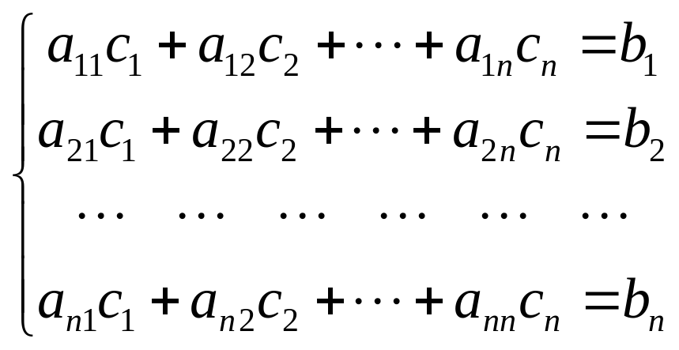
于是
(2)证解的唯一性
设 是一组解，则

Slide 10
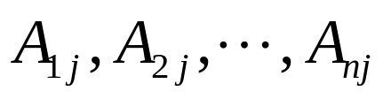
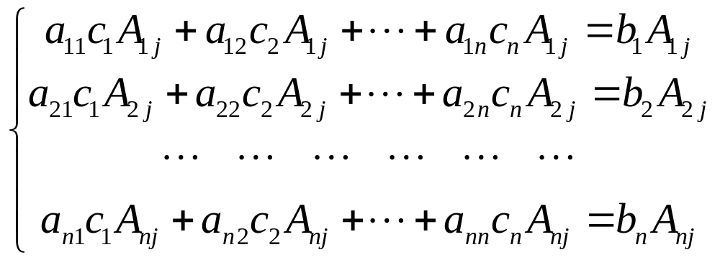
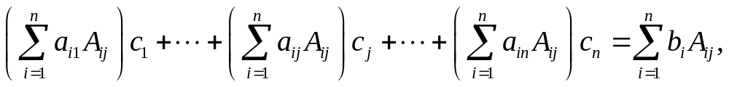
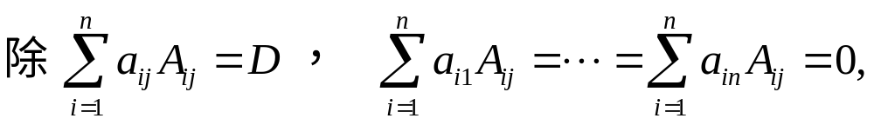
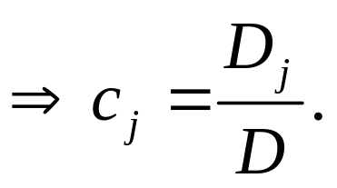
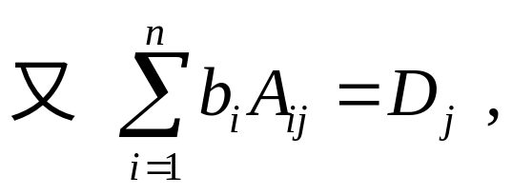
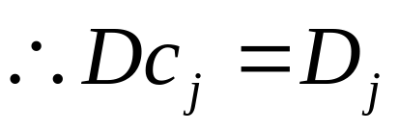
在上面n个等式两端，分别依次乘 ，
将n个等式相加，得

Slide 11
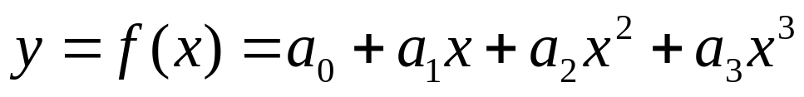
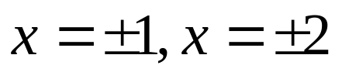


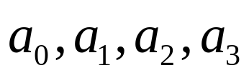
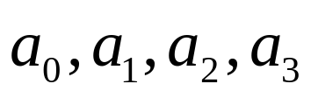
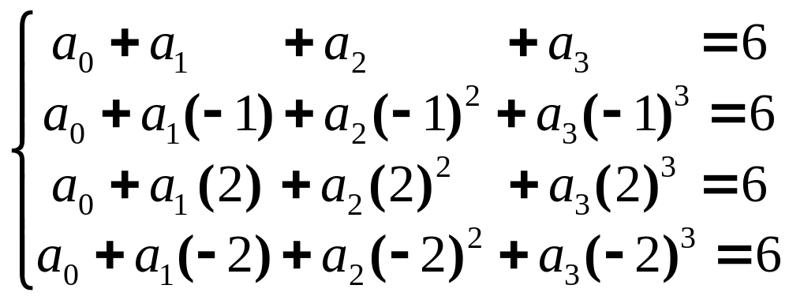
例1 已知三次曲线
在四个点 的值：
试求其系数 。
解：将4个点的值 看作常数，将系数 看作待求未知变量。
将4个点代入三次曲线方程，得到关于 的非齐次线性方程组.
则可求解出曲线的四个系数为

Slide 12
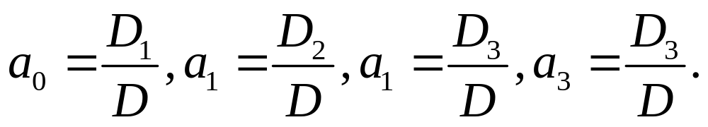
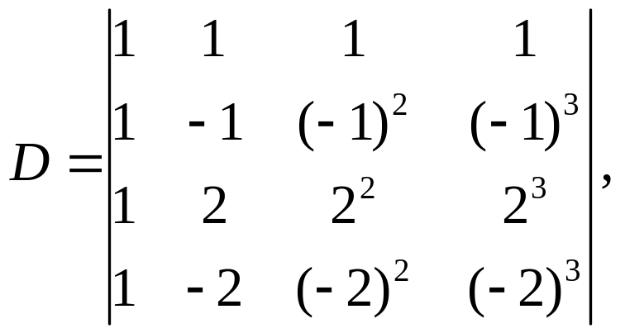
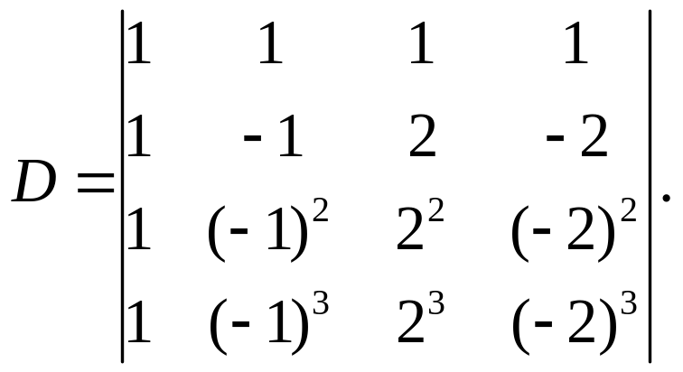
其中系数行列式
行列互换后，

Slide 13
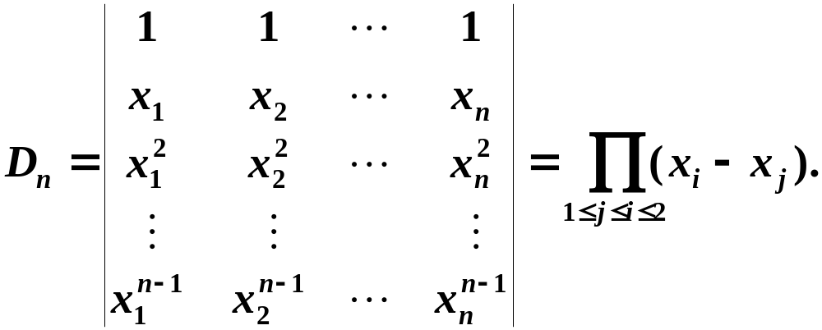
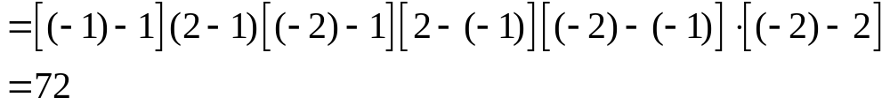

Slide 14
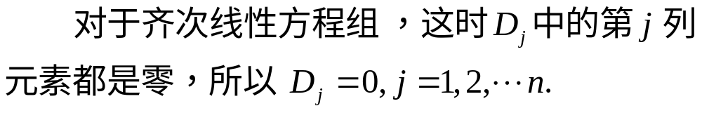



3. 克拉默法则推论
由分析可得下面推论.

Slide 15


推论1 如果齐次线性方程组的系数行列式D ≠0, 则齐次线性方程组只有零解.
推论2 如果齐次线性方程组有非零解,则它的系数行列式

Slide 16
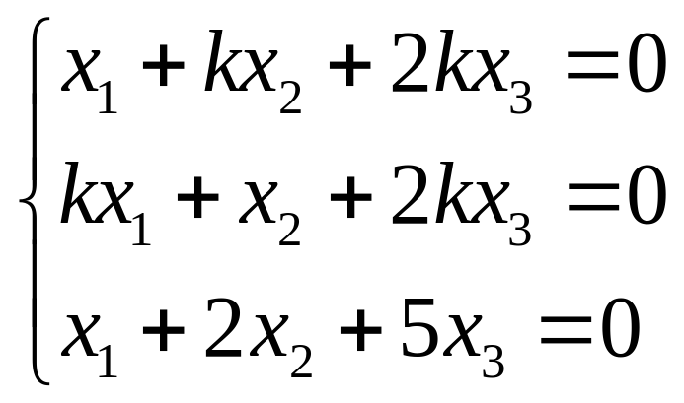
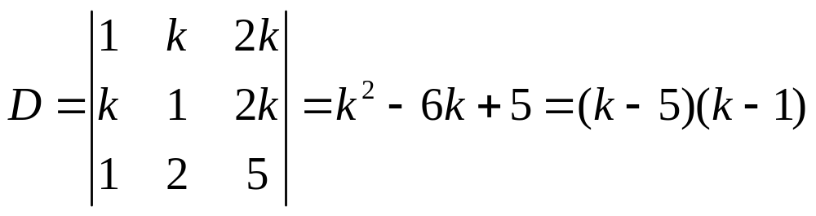
例 当k为何值时，下面的方程组只有零解？
解 因为系数方程组的行列式为
所以当 k≠5且 k≠1时，原方程组只有零解

Slide 17
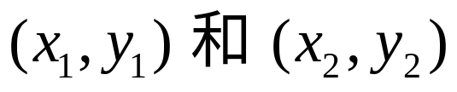

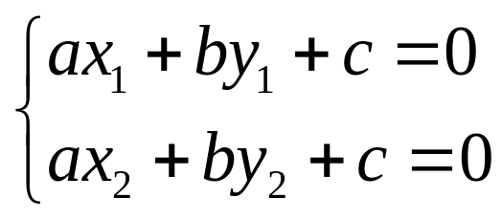
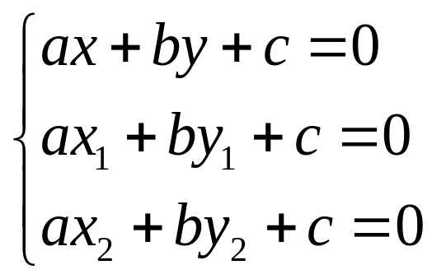
习题34 求平面上过两点 的直线方程（用行列式表示）.
解：设平面上所求直线方程为
(x,y)是所求直线上任一点，直线通过给定两点，所以
与直线方程联立，得到以a , b , c 为未知量的齐次线性方程组，

Slide 18
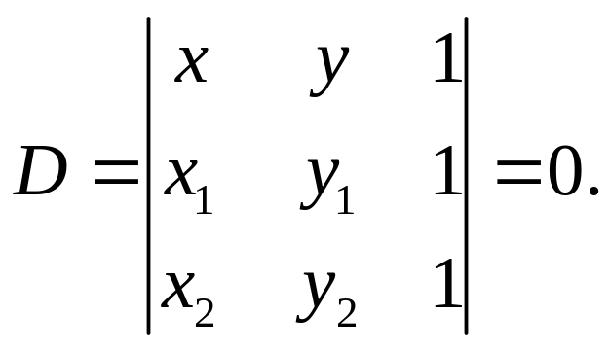
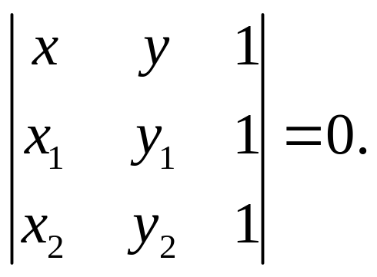
由克拉莫法则推论2知，
平面上过两点 的直线方程为

Slide 19
作业
P35：31, 33, 47
小结：克拉莫法则的使用的局限性
（1） 克拉莫法则只能用于求解方程个数与未知数
个数相等的线性方程组；
（2） 克拉莫法则只能求得系数行列式不为零时的
线性方程组的唯一解；
即如果方程个数与未知数个数不相等，或系数
行列式等于零，则克拉莫法则失效。
（3）计算量大，要计算 n+1 个 n 阶行列式的值。
如何解决这些问题呢？留待后面解决。

